Slide 1
第10章 图像操作
《PHP基础案例教程（第2版）》

Slide 2
学习目标/Target
熟悉PHP图像基础知识，能够开启GD库扩展以及说出常见的图像格式
掌握图像的常见操作，能够在程序中绘制基本的图像
掌握图像的高级处理，能够对图像进行叠加、缩放、过滤等处理

Slide 3
章节概述/ Summary
在PHP项目的开发中，经常会涉及对图像的处理，通常情况下，大多数人的第一个想法就是利用专业的制图软件（如Photoshop）处理图像。但是，对于一些需要即时处理的需求，例如在图像上叠加一张图像，对图像进行缩放、过滤等，这些需求直接由PHP程序来完成会更加方便。本章将针对PHP图像操作进行详细讲解。

Slide 4
目录/Contents
01
PHP图像基础知识
02
图像的常见操作
03
图像的高级处理

Slide 5
10.1
PHP图像基础知识

Slide 6

10.1.1 GD库扩展
先定一个小目标！
熟悉GD库扩展，能够说出GD库扩展的作用

Slide 7
10.1.1 GD库扩展
GD库扩展是PHP处理图像的扩展库，它提供了一系列用来处理图像的函数，这些函数可以实现验证码、缩略图和水印等功能。
在PHP中，要想使用GD库扩展，需要先开启该扩展。
extension=gd2

Slide 8
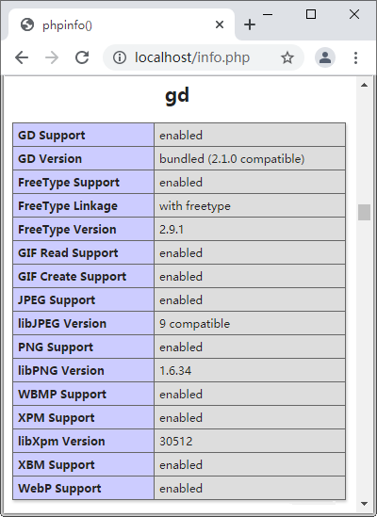
10.1.1 GD库扩展
通过phpinfo()函数查看GD库扩展是否开启成功。

Slide 9
10.1.2 常见的图像格式
先定一个小目标！
熟悉常见图像格式，能够说出常见图像格式的特点

Slide 10
10.1.2 常见的图像格式
图像格式是指图像在计算机中存储的格式。对常见的图像格式有一定的了解，有助于在项目开发中根据图像的格式选择对应的图像处理函数。
（1）JPEG 通常用来存储照片或者具有丰富色彩和色彩层次的图像，使用了有损压缩。
（2）GIF 用来存储包含文本、直线和单块颜色的图像，只有256色，支持有限的透明度和动画。
（3）PNG 无损压缩，支持透明度，如果保存细节丰富的照片体积会比较大。
（4）WBMP 支持1位颜色，在WAP手机里显示，但最终没有得到广泛应用。
（5）WebP 同时兼容有损压缩和无损压缩的图像文件格式，压缩能力比JPEG强。

Slide 11
10.1.2 常见的图像格式
PHP提供了gd_info()函数，它会返回一个关联数组来描述GD库的信息。
Array
(
[GD Version] => bundled (2.1.0 compatible)
[FreeType Support] => 1
[FreeType Linkage] => with freetype
[GIF Read Support] => 1
[GIF Create Support] => 1
[JPEG Support] => 1
[PNG Support] => 1
[WBMP Support] => 1
[XPM Support] => 1
[XBM Support] => 1
[WebP Support] => 1
[JIS-mapped Japanese Font Support] =>
)

Slide 12
10.2
图像的常见操作

Slide 13
10.2.1 绘制图像快速入门
先定一个小目标！
掌握图像的绘制方法，能够完成图像的绘制

Slide 14
10.2.1 绘制图像快速入门
通过PHP绘制图像和在纸上绘画类似，基本的流程就是有一张画纸，然后在画纸上绘制各种图形，最后填充颜色完成作品。
首先要创建一个画布，它相当于绘画的图纸。
然后选取颜色，相当于绘画时选择的颜料。
接着将画布背景涂成白色，然后画一个红色的圆形。
最后输出图像。

Slide 15
10.2.2 图像的基本操作
先定一个小目标！
掌握图像的基本操作，能够完成创建画布、处理颜色和输出图像操作

Slide 16
10.2.2 图像的基本操作
1. 创建画布
PHP有多种创建图像的方式，可以基于一个已有的文件创建，也可以直接创建一个空白画布。常用的创建画布的函数如下。
函数 | 功能
resource imagecreate(int $width, int $height) | 创建指定宽高的空白画布图像
resource imagecreatetruecolor(int $width, int $height ) | 创建指定宽高的真彩色空白画布图像
resource imagecreatefromgif(string $filename) | 从给定的文件路径创建GIF格式的图像
resource imagecreatefromjpeg(string $filename) | 从给定的文件路径创建JPEG格式的图像
resource imagecreatefrompng(string $filename) | 从给定的文件路径创建PNG格式的图像

Slide 17
10.2.2 图像的基本操作
1. 创建画布
当创建一个空白画布时，需要设置画布的宽和高，imagecreate()函数创建的画布仅支持256色，imagecreatetruecolor()函数创建一个真彩色的画布，支持的色彩比较丰富，但不支持GIF格式。
根据已有的图像创建画布时，需要传递文件路径，根据图像格式调用对应的函数。例如，依据PNG格式的图像创建画布，则调用imagecreatefrompng()函数。

Slide 18
10.2.2 图像的基本操作
2. 处理颜色
创建好画布后，需要为画布分配颜色，常用分配颜色函数分别是imagecolorallocate()函数和imagecolorallocatealpha()函数。

Slide 19
10.2.2 图像的基本操作
2. 处理颜色
（1）imagecolorallocate()函数
imagecolorallocate()函数用于为画布分配颜色，基本语法格式如下。
int imagecolorallocate(resource $img, int $red, int $green, int $blue)
$img表示画布。
$red、$green和$blue分别表示颜色的RGB值，其取值范围可以是0~255的整数或0x00~0xFF的十六进制数。

Slide 20
10.2.2 图像的基本操作
2. 处理颜色
（2）imagecolorallocatealpha()函数
imagecolorallocatealpha()函数用于为画布分配颜色，在设置颜色的同时可以指定颜色透明度，基本语法格式如下。
int imagecolorallocatealpha(resource $img, int $red, int $green, int $blue, int $alpha)
$alpha用于设置颜色的透明度，其取值范围是0~127，0表示完全不透明，127表示全透明。

Slide 21
10.2.2 图像的基本操作
3. 输出图像
完成图像制作后，可以将图像直接输出到浏览器中或者保存到指定的文件路径中。
PHP中输出图像函数如表所示。
函数 | 功能
imagejpeg(resource $img [, string $filename [, int $quality =75]]) | 输出JPEG格式的图像
imagegif(resource $img [, string $filename]) | 输出GIF格式的图像
imagepng(resource $img [, string $filename]) | 输出PNG格式的图像
imagewbmp(resource $img [, string $filename [, int $foreground]]) | 输出WBMP格式的图像
imagewebp(resource $img, string $filename [, int $quality = 80]) | 输出WebP格式的图像

Slide 22
10.2.2 图像的基本操作
3. 输出图像
参数$img表示图像资源，通常是调用imagecreate()函数或imagecreatetruecolor()函数的返回值。
参数$filename表示文件的保存路径。
参数$quality用于设置生成的图像质量，取值范围为0~100，0表示质量最差，文件最小；100表示质量最佳，文件最大。
Tip
在调用输出图像函数前，需要使用header()函数发送HTTP响应头给浏览器，告知输出内容的MIME类型，从而使浏览器正确解析图像。

Slide 23
10.2.2 图像的基本操作
3. 输出图像
在创建画布时，若要保留PNG格式图像的透明通道，则使用imagesavealpha()函数进行相关的设置，基本语法格式如下。
$img为图像资源。
$saveflag表示是否保留透明通道，默认值为false，表示不保留透明通道，true表示保留透明通道。
bool imagesavealpha(resource $img, bool $saveflag)

Slide 24
10.2.3 绘制基本形状
先定一个小目标！
掌握基本形状的绘制，能够根据实际需要绘制基本形状

Slide 25

10.2.3 绘制基本形状
在绘制图像时，无论多么复杂的图像都是由基本图形组成的，例如点、线、面（矩形、圆）等。掌握了这些基本图形的绘制方法后，才能绘制出各种风格独特的图像。

Slide 26
10.2.3 绘制基本形状
在GD函数库中，提供了许多绘制基本图形的函数。
函数 | 功能
imagesetpixel(resource $img, int $x, int $y, int $color) | 在坐标（$x, $y）处使用$color在$img上绘制一个点
imageline(resource $img, int $x1, int $y1, int $x2, int $y2, int $color) | 从坐标（x1，y1）到（x2，y2）使用$color在$img上绘制一条线段
imagerectangle(resource $img, int $x1, int $y1, int $x2, int $y2, int $color) | 使用$color在$img上绘制一个矩形，其左上角坐标为（x1，y1），右下角坐标为（x2，y2）
imagepolygon(resource $img, array $points, int $num_points , int $color) | 使用$color在$img上创建一个多边形，$points包含了多边形的各个顶点坐标，$num_points是顶点的总数
imagearc(resource $img, int $cx, int $cy, int $w, int $h, int $s, int $e, int $color) | 在$img上绘制一个以坐标（cx，cy）为中心的椭圆弧。$w和$h分别表示椭圆弧的宽度和高度，$s和$e表示起点和终点的角度。0°位于三点钟位置，以顺时针方向绘制
imageellipse(resource $img, int $cx, int $cy, int $w, int $h, int $color) | 在$img上绘制一个以坐标（$cx，$cy）为中心的椭圆。$w和$h分别表示椭圆的宽度和高度。若$w和$h相等，则为正圆

Slide 27
10.2.3 绘制基本形状
为了实现在绘制基本图形时将图像填充成指定颜色，PHP还提供了一些函数。
函数 | 功能
imagefill(resource $img, int $x, int $y, int $color) | 在$img图像的坐标（$x，$y）处用$color色执行区域填充（即与$x，$y点颜色相同且相邻的点都会被填充）
imagefilledrectangle(resource $img, int $x1, int $y1, int $x2, int $y2, int $color) | 在$img上绘制一个矩形并填充$color颜色，其左上角坐标为（x1，y1），右下角坐标为（x2，y2）
imagefilledpolygon(resource $img, array $points, int $num_points, int $color) | 在$img上绘制一个多边形并填充$color颜色，$num_points的值必须大于 3
imagefilledarc(resource $img, int $cx, int $cy, int $w, int $h, int $s, int $e, int $color, int $style) | 在$img上绘制一个以坐标（$cx，$cy）中心的椭圆弧且填充$color颜色，$w和$h分别表示椭圆弧的宽度和高度，$s和$e分别为起点和终点的角度，$style为圆弧的样式
imagefilledellipse(resource $img, int $cx, int $cy, int $w, int $h, int $color) | 在$img上绘制一个以坐标（$cx，$cy）为中心的椭圆并填充$color颜色，$w和$h分别指定了椭圆的宽度和高度

Slide 28
10.2.4 绘制文本
先定一个小目标！
掌握文本的绘制，能够开发验证码、文字水印功能

Slide 29
10.2.4 绘制文本
在PHP中，绘制文本通常用于开发验证码、文字水印等功能。
imagettftext()函数用于将文字写入到图像中，基本语法格式如下。
array imagettftext(
resource $img, // 图像资源
float $size, // 字体大小
float $angel, // 文字倾斜角度
int $x, // 绘制位置的x坐标
int $y, // 绘制位置的y坐标
int $color, // 文字颜色
string $fontfile, // 字体文件路径
string $text // 文字内容
);

Slide 30
10.2.4 绘制文本
除了imagettftext()函数之外，PHP还提供了其他绘制文本函数。
函数 | 功能
imagechar(resource $img, int $font, int $x, int $y, string $c, int $color) | 将字符串$c的第一个字符绘制在$img中，坐标为（$x，$y），颜色为$color，字体为$font
imagecharup(resource $img, int $font, int $x, int $y, string $c, int $color) | 将字符串$c的第一个字符垂直绘制在$img中，坐标为（$x，$y），颜色为$color，字体为$font
imagestring(resource $img, int $font, int $x, int $y, string $s, int $color) | 将字符串$s绘制在$img中，其坐标为（$x，$y），颜色为$color，字体为$font
imagestringup(resource $img, int $font, int $x, int $y, string $s, int $color) | 将字符串$s垂直绘制在$img中，其坐标为（$x，$y），颜色为$color，字体为$font

Slide 31
10.3
图像的高级处理

Slide 32
10.3.1 图像叠加与缩放
先定一个小目标！
掌握图像叠加与缩放，能够完成图像的叠加与缩放操作

Slide 33
10.3.1 图像叠加与缩放
在项目开发中，为图像添加水印、生成缩略图都是很常见的功能。
GD库中提供了许多图像处理的函数，可以实现这些功能。
函数 | 功能
imagecopy(resource $dst_img, resource $src_img, int $dst_x, int $dst_y, int $src_x, int $src_y, int $src_w, int $src_h) | 将$src_img图像中从坐标（$src_x, $src_y）开始，宽度为$src_w，高度为$src_h的一部分复制到$dst_img图像中坐标为（$dst_x, $dst_y）的位置上
imagecopymerge(resource $dst_img, resource $src_img, int $dst_x, int $dst_y, int $src_x, int $src_y, int $src_w, int $src_h, int $pct ) | 复制并合并图像，$pct决定合并程度，其值范围是0~100。当$pct=0时，$dst_img中不显示$src_img；当$pct=100时，与imagecopy()效果相同
imagecopymergegray(resource $dst_img, resource $src_img, int $dst_x, int $dst_y, int $src_x, int $src_y, int $src_w, int $src_h, int $pct) | 此函数与imagecopymerge()函数的功能类似，但在合并时会在复制前将目标像素转换为灰度级来保留原色度

Slide 34
10.3.1 图像叠加与缩放
函数 | 功能
imagecopyresampled(resource $dst_img, resource $src_img, int $dst_x, int $dst_y, int $src_x, int $src_y, int $dst_w, int $dst_h, int $src_w, int $src_h) | 将$src_img从坐标（$src_x, $src_y）开始，宽度为 $src_w，高度为$src_h的一部分复制到$dst_img图像中坐标为（$dst_x, $dst_y）且宽度为$dst_w、高度为$dst_h的位置。若目标宽度和高度与复制部分不同，则会进行相应的收缩和拉伸
imagecopyresized(resource $dst_img, resource $src_img, int $dst_x, int $dst_y, int $src_x, int $src_y, int $dst_w, int $dst_h, int $src_w, int $src_h) | 将$src_img从坐标（$src_x, $src_y）开始，宽度为 $src_w、高度为$src_h的一部分复制到$dst_img图像中坐标为（$dst_x, $dst_y）且宽度为$dst_w、高度为$dst_h的位置。若目标宽度和高度与复制部分不同，则会进行相应的收缩和拉伸

Slide 35
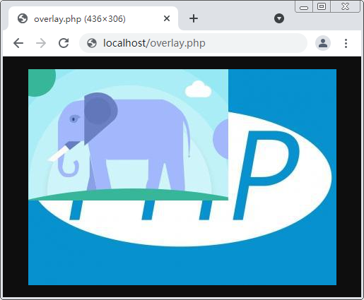
10.3.1 图像叠加与缩放
1. 图像叠加
实现图像叠加时，可以将图像全部叠加到目标图像中，也可以只将局部图像叠加到目标图像中。

Slide 36
10.3.1 图像叠加与缩放
2. 图像缩放
在程序开发中，图像的缩放首先要获取原图的宽和高，然后根据不同的需求选择不同的缩放方式，常用的图像缩放方式如下。

Slide 37
10.3.2 图像过滤
先定一个小目标！
掌握图像过滤，能够根据实际需要进行图像过滤

Slide 38
10.3.2 图像过滤
PHP不仅可以绘制基本图形，还可以对图像进行过滤，例如反色、浮雕、模糊、柔滑等效果。PHP中的imagefilter()函数可以对图像进行过滤，该函数的语法格式如下。
bool imagefilter(
resource $image, // 图像资源
int $filtertype, // 过滤类型
int $arg1, // 根据过滤类型确定其作用
int $arg2, // 根据过滤类型确定其作用
int $arg3, // 根据过滤类型确定其作用
int $arg4 // 根据过滤类型确定其作用
)

Slide 39
10.3.2 图像过滤
$filtertype可以设置的值如下。
过滤类型 | 说明
IMG_FILTER_NEGATE | 反转图像的颜色
IMG_FILTER_GRAYSCALE | 通过将红色、绿色、蓝色分量更改为其加权总和，将图像转换成灰度
IMG_FILTER_BRIGHTNESS | 改变图像的亮度，用$arg1设定亮度级别，取值范围-255~255
IMG_FILTER_CONTRAST | 改变图像的对比度，用$arg1设定对比度级别
IMG_FILTER_COLORIZE | 用指定颜色转换图像，用$arg1、$arg2、$arg3指定red、blue、green，取值范围为0~255；$arg4指定透明度，取值范围为0~127
IMG_FILTER_EDGEDETECT | 用边缘检测来突出图像的边缘

Slide 40
10.3.2 图像过滤
过滤类型 | 说明
IMG_FILTER_EMBOSS | 使图像浮雕化
IMG_FILTER_GAUSSIAN_BLUR | 将高斯模糊应用于图像
IMG_FILTER_SELECTIVE_BLUR | 将选择性模糊应用于图像
IMG_FILTER_MEAN_REMOVAL | 去除图像上的噪点并产生“粗糙”效果
IMG_FILTER_SMOOTH | 使图像更柔滑，用$arg1设定平滑级别
IMG_FILTER_PIXELATE | 对图像应用像素化效果，$arg1设置块大小，$arg2设置像素化效果模式
IMG_FILTER_SCATTER | 对图像应用散射效果，$arg1、$arg2设置效果强度，$arg3设置像素颜色

Slide 41
动手实践：在线相册
先定一个小目标！
掌握在线相册的开发，能够独立完成代码编写

Slide 42
动手实践：在线相册
在生活中，人们将照片冲洗出来后，通常会放入到相册中，以便于更好地翻阅。而随着数码时代的到来，大多数人选择直接将照片保存在计算机或手机中，或上传到互联网中分享。
在线相册就是一种用于保存图像的Web应用，用户可以在网站中创建相册、上传图片、浏览图片，或者将相册的URL地址分享给其他人浏览。

Slide 43
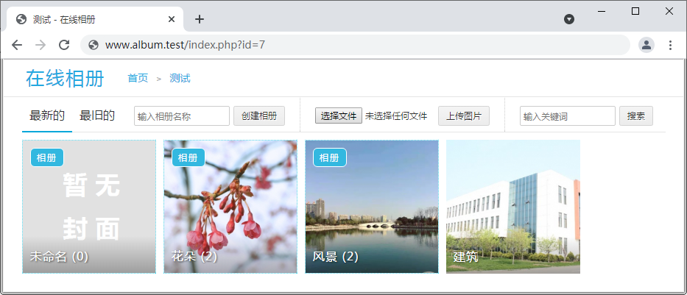
动手实践：在线相册
在线相册的功能主要包括创建相册、上传图片、排序、搜索，以及浏览相册和图片等功能。用户可以在一个相册中创建多个子相册，可以将图片设置为相册的封面。

Slide 44
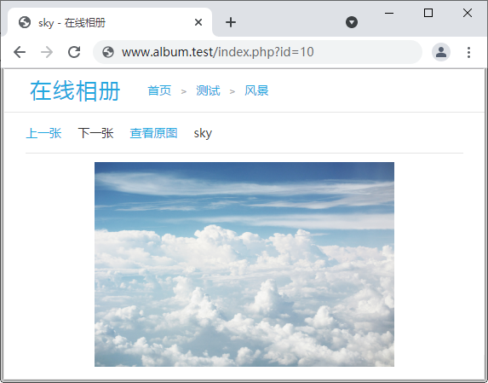
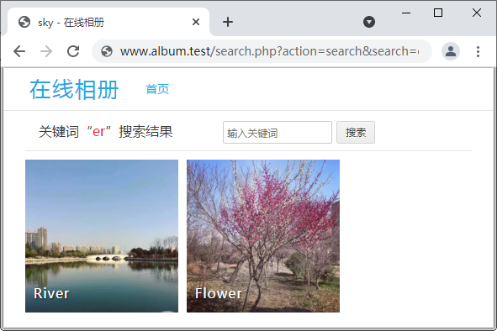
动手实践：在线相册

Slide 45
动手实践：在线相册
本项目的具体开发需求如下。
配置一个虚拟主机“www.album.test”用于测试和运行项目。
支持最大5MB的图片上传，将图片保存到服务器，并提供一个URL来访问。
使用MySQL数据库保存相册数据（相册结构、图片保存地址等）。
在一个相册内可以创建子相册，默认最多支持5级嵌套，且能够限制最多层级数。
在相册中显示图片列表时，为避免图片文件过大造成页面打开缓慢，只显示缩略图。
在浏览图片时，可以通过“上一张”“下一张”按钮切换到本相册内的其他图片。
支持相册和图片的删除，在删除相册时只允许删除空相册。
可以将相册内的某张图片设置为相册封面。
可以通过文件名来搜索相册中的图片。

Slide 46
本章小结
本
章
小
结
本章主要介绍了PHP的图像处理技术，首先介绍了GD库和常见图像格式，然后介绍了图像的一些常见操作，最后讲解了对图像的高级处理，包括图像的叠加、缩放和过滤。通过本章的学习，大家应能够熟练掌握PHP中基本绘图技术，能够在实际项目中处理图像。

